Slide 1
Федеральное государственное бюджетное образовательное учреждение
высшего образования
«Саратовский государственный технический университет
имени Гагарина Ю.А.»
Институт прикладных информационных технологий и коммуникаций
Направление «Информационные системы и технологии»
Кафедра «Прикладные информационные технологии»
КОНТРОЛЬНАЯ РАБОТА
по дисциплине «Программирование интернет-приложений»
Выполнил студент группы
б1-ИФСТипу-12
заочной формы обучения
Левшина Анастасия Александровна
Номер зачетной книжки 233862
Проверил: к.т.н., доцент кафедры ПИТ
Кушникова Е.В.
Саратов 2024

Slide 2
1) Определение ЦА сайта. Для кого сайт нужен, кто типичный посетитель сайта.
Целевая аудитория (ЦА) сайта по наращиванию ресниц включает в себя в основном женщин всех возрастов, которые интересуются уходом за собой и красотой. Типичные посетители сайта могут быть женщины, желающие улучшить внешний вид своих ресниц, добавить объем и длину, или получить информацию о различных методах наращивания ресниц, их уходе и советах по укреплению. Также на сайте могут быть заинтересованы профессиональные мастера наращивания ресниц, ищущие новые техники и инструменты для своей работы.

Slide 3
2) Функции сайта. Что можно сделать на вашем сайте (например, просмотр услуг, оставить письмо, отзыв и др.)
Просмотр информации о услугах: на странице можно увидеть информацию о предоставляемых услугах.
Изучение портфолио: , на странице представлены примеры работ или кейсы, чтобы посетители могли оценить профессионализм и стиль работы компании.
Получение контактной информации: на странице есть способы связаться с командой или специалистами компании для уточнения деталей услуг или оставления заявки.
Подписка на новости или рассылку: на странице есть форма для подписки на обновления и акции, чтобы посетители могли быть в курсе последних новостей компании.

Slide 4

3) Интерактивный прототип сайта.

Slide 5

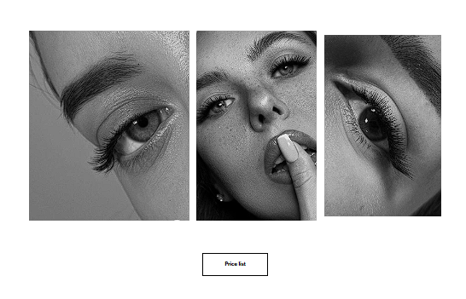

Slide 6
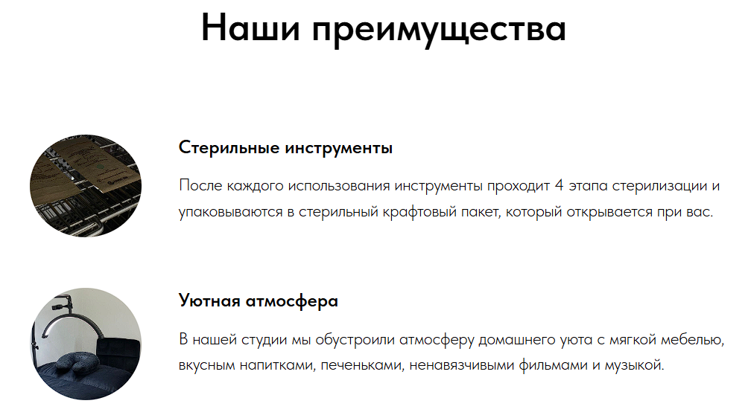

Slide 7

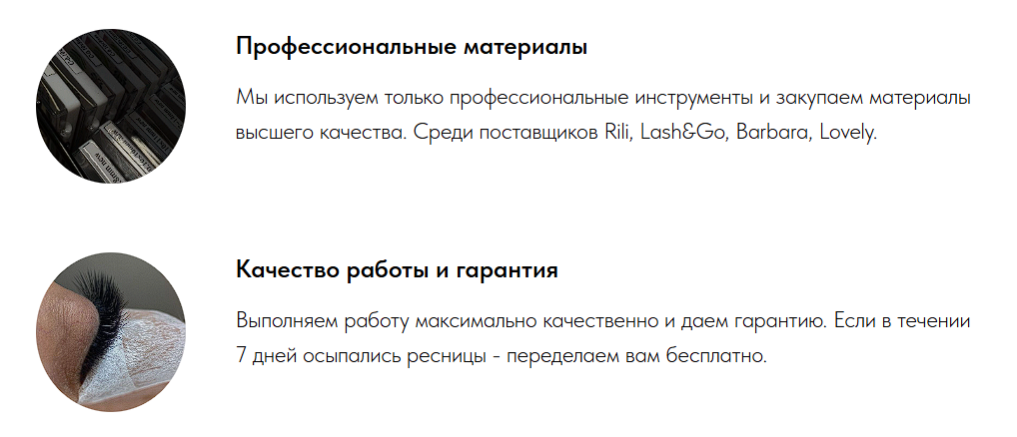

Slide 8


Slide 9


Slide 10


Slide 11


Slide 12


Slide 13
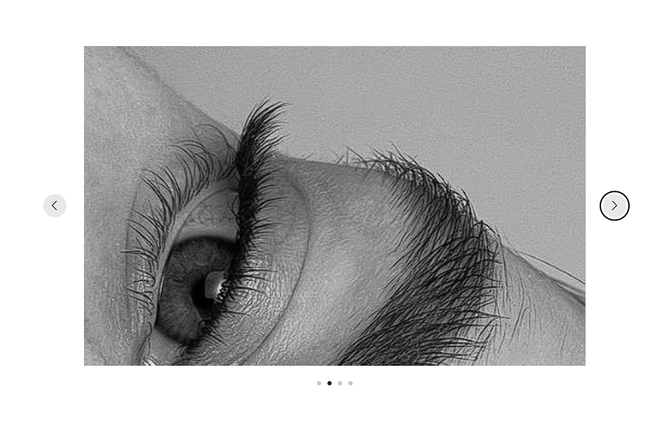

Slide 14
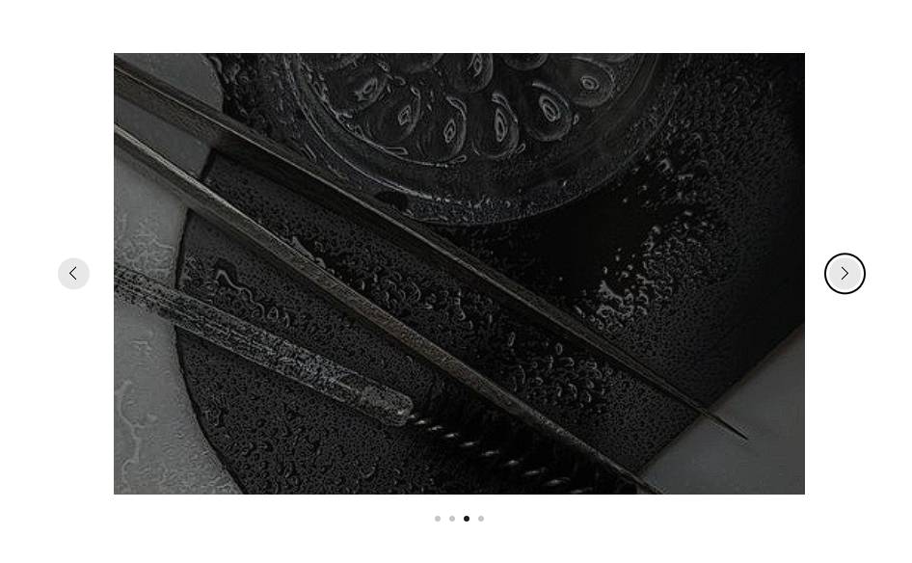

Slide 15
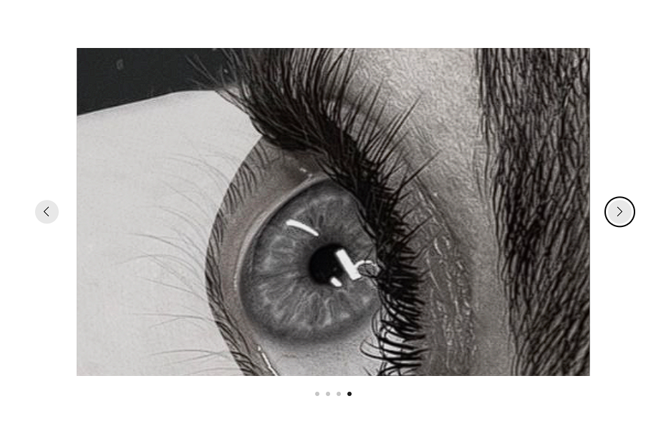

Slide 16



